Slide 1
Первообразная и интеграл
ЕГЭ

Slide 2
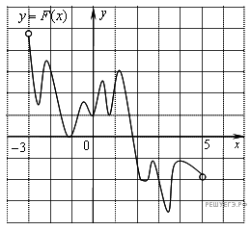
За­да­ние 7 № 323077. На ри­сун­ке изоб­ражён гра­фик функ­ции y = F(x) — одной из пер­во­об­раз­ных не­ко­то­рой функ­ции f(x), опре­делённой на ин­тер­ва­ле (−3; 5). Поль­зу­ясь ри­сун­ком, опре­де­ли­те ко­ли­че­ство ре­ше­ний урав­не­ния f(x)=0 на от­рез­ке [−2; 4].

Slide 3
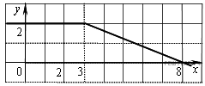
За­да­ние 7 № 323078. На ри­сун­ке изоб­ражён гра­фик не­ко­то­рой функ­ции (два луча с общей на­чаль­ной точ­кой). Поль­зу­ясь ри­сун­ком, вы­чис­ли­те F(8) − F(2), где F(x) — одна из пер­во­об­раз­ных функ­ции f(x).

Slide 4
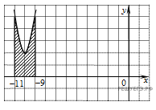

Slide 5
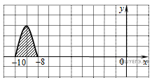

Slide 6
